Slide 1
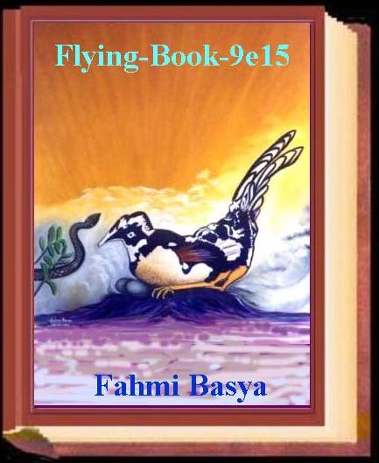
Flying-Book-9e15
Burung Hong
Fahmi Basya

Slide 2
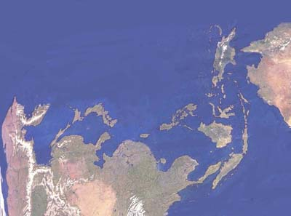
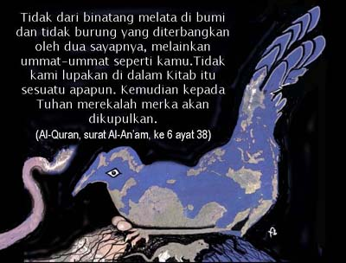
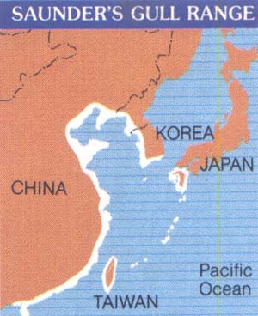
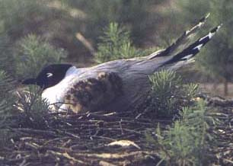
Di sini, kita melihat burung Saunder’s Gull
Tidak seperti burung yang lain tinggal di pohon, ia justru tinggal di bawah di semak-semak. Sebagai ekspresi yang mesti ia jalankan sesuai gambar bumi ?.

Slide 3
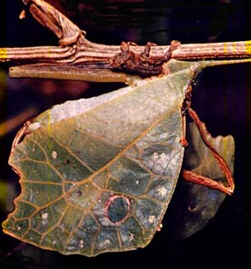
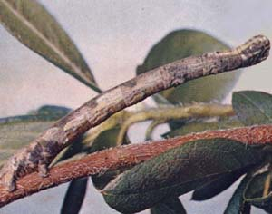
Kita telah sering melihat keserupaan Alam.
Ulat Daun,
seperti daun
Ulat Ranting,
seperti Ranting
Namun keserupaan itu mempunyai besar yang hampir bersaman.
Ulat daun sebesar daun, ulat ranting sebesar ranting.
Dan kita pun mengatakan “Tuhan memberikan itu kepada mereka sebagai alat penyamaran, atau alat untuk bersembunyi dari pemangsa”
Itu dulu

Slide 4
Tetapi sekarang, setelah kita menemukan “Bumi Bergambar”, pernyataan kita itu tidak berlaku lagi.
Kita lebih condong mengatakan:
“Tuhan menciptakan mereka demikian, sebagai Phenomena Awal, agar manusia mengerti ada keserupaan yang lain dengan perbandingan yang sangat menyolok”

Slide 5
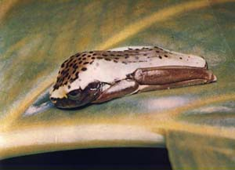
Kodok Tahi Burung
Dari udara, jika dilihat burung, kodok ini seperti tahi burung yang berserakan di atas daun.

Slide 6
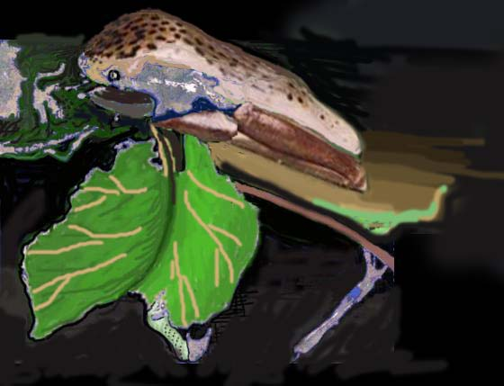
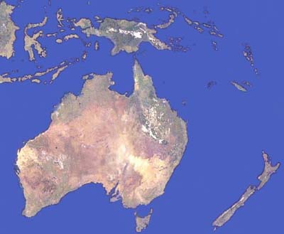
Dan di sini, kita melihat ekspresi Kodok Tahi Burung itu
Terlihat juga di sini Ulat Ranting yang diwakili oleh Selandia Baru. Dan Tasmania sebagai Kepala Ulat
Australia
Tasmania
Selandia Baru
Maka ulangkanlah pemandangan. Adakah engkau lihat yang cacat ?.
Kemudian ulangkanlah penglihatan dua kali,
niscaya kembali pemandangan itu kepada mu dengan menengadah dan hampa
(Al-Quran, surat Mulku, ke 67 ayat 3-4)

Slide 7
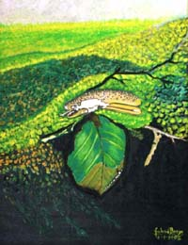
Nama :
Kodok TB
Ukuran:
70 cm x 55 cm
Cat minyak di atas kanvas
Kawasan:
Irian dan Australia
Pelukis:
fahmi basya

Slide 8
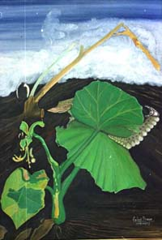
Dalam ekspresi lain:
Nama :
Daun Keladi
Ukuran:
100 cm x 70 cm
Cat minyak di atas kanvas
Kawasan:Indonesia Australia
Pelukis:
fahmi basya

Slide 9
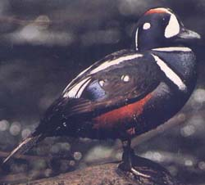
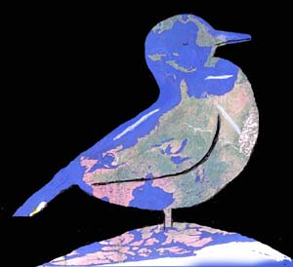
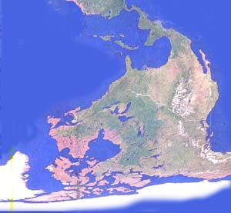
Dengan pengetahuan “keserupaan” tadi, kita memahami mengapa ada gambar burung air putih ada di sini:

Slide 10
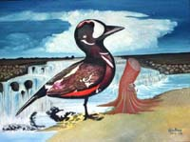
Nama :
BAP(Burung Air Putih
Ukuran:
120 cm x 90 cm
Cat minyak di atas kanvas
Kawasan:
America Utara
Pelukis:
fahmi basya

Slide 11
Berlanjut ke Flying-Book-9e16
(Dia) Yang menciptakan tujuh langit bertingkat-tingkat
engkau tidak dapat lihat pada ciptaan Ar-Rahman itu hal yang tidak beres.
Maka ulangkanlah pemandangan. Adakah engkau lihat yang cacat ?.
Kemudian ulangkanlah penglihatan dua kali,
niscaya kembali pemandangan itu kepada mu dengan menengadah dan hampa
(Al-Quran, surat Mulku, ke 67 ayat 3-4)
He Who created the seven heavens one above another: no want of proportion wilt thou see in the Creation of The Most Gracious. So turn thy vision again: seest thou any flaw ?. Again turn thy vision a second time: (thy) vision will come back to thee dull and discomfited, in a state worn out.

